Slide 1
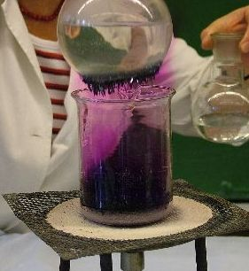
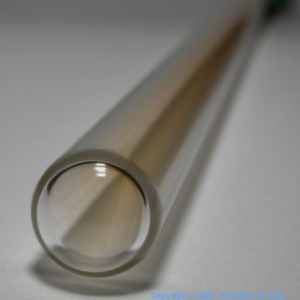
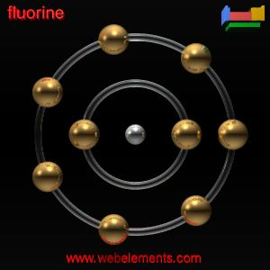
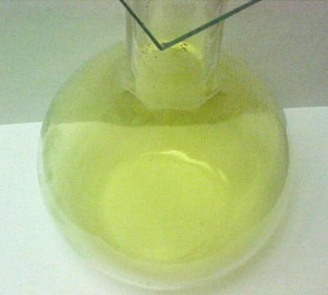
Halogény
Prvky VII.A podskupiny

Slide 2

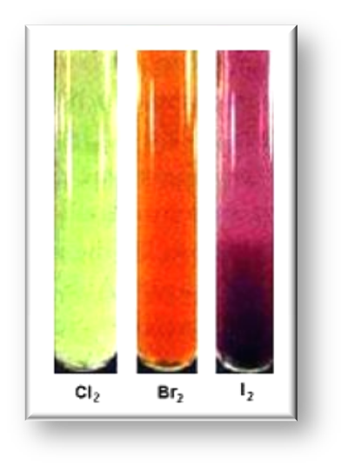
Fluór F
Chlór Cl
Bróm Br
Jód I
Astát At
majú podobné vlastnosti
majú spoločný názov halogény
hals = soľ
genao = tvorím
sú veľmi reaktívne
v prírode sa vyskytujú len v zlúčeninách

Slide 3
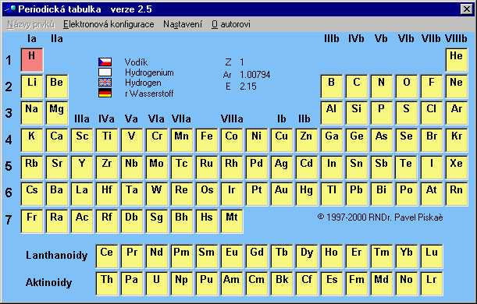
Postavenie v PSP
VII
A

Slide 4
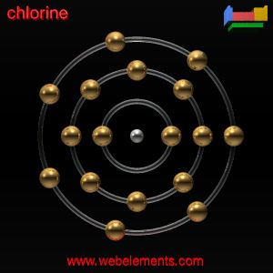
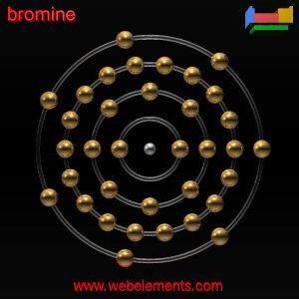
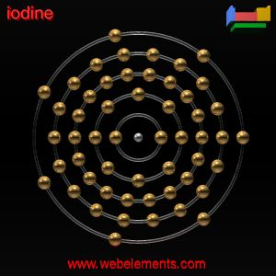
Štruktúra atómov halogénov
vo valenčnej vrstve majú
7 elektrónov, preto sa
nachádzajú v VII.A
podskupine PSP

Slide 5

prenikavo zapáchajúci plyn bledožltej farby
je jedovatý
pri zasiahnutí pokožky spôsobuje ťažké popáleniny
sklo sa jeho pôsobením rozpúšťa, preto sa uskladňuje v nádobách z niklu a medi,
drevo a guma pôsobením fluóru
vzplanú, lebo je veľmi reaktívny,
nachádza sa v zubnej sklovine

Slide 6
Chlór Cl₂ chloros = žltozelený
„Bezo mňa by ste mali život veľmi ťažký. Len si spomeňte na známu rozprávku Soľ nad zlato.“
žltozelený, zapáchajúci jedovatý plyn, ktorý leptá sliznicu a dráždi dýchacie cesty
používa sa na dezinfekciu pitnej vody, bielenie papiera a textilu, na výrobu farieb, rozpúšťadiel, liekov, plastov (PVC), na výrobu kyseliny chlorovodíkovej
je v kuchynskej soli NaCl

Slide 7
Chlór ako zbraň
Prudko jedovaté vlastnosti chlóru boli zneužité v I. svetovej vojne.
22.apríla 1915 nemecká armáda cisára Vilhelma II. pri rieke Ypres v Belgicku použila na útok proti francúzskym vojakom na západnom fronte plynný chlór. Hoci ho vypustili iba na päť minút, jeho účinky boli otrasné. 15 000 francúzskych vojakov sa otrávilo, z toho 5 000 zomrelo.

Slide 8
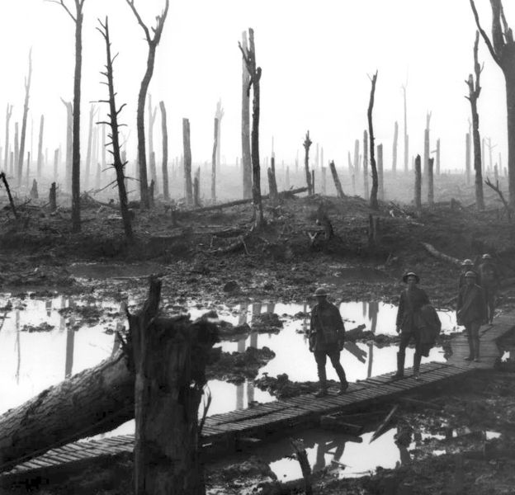
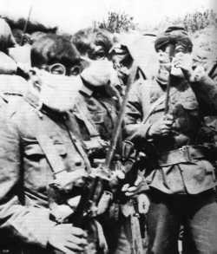
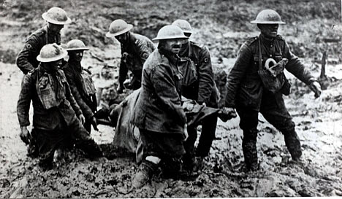
Ypres 1915

Slide 9
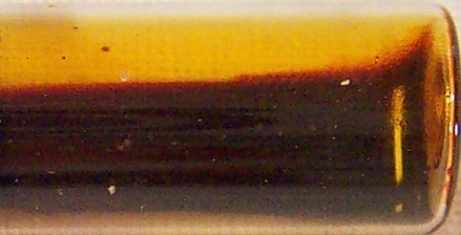
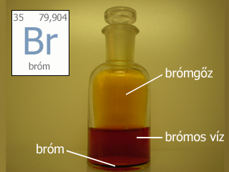
Bróm Br₂ bromos = zápach
červenohnedá, ťažká kvapalina veľmi nepríjemného zápachu
leptá pokožku
vyparuje sa už pri izbovej
teplote
pary silne leptajú sliznice a dráždia na kašeľ (základ slzotvorných plynov)
používa sa na výrobu liekov a farbív

Slide 10
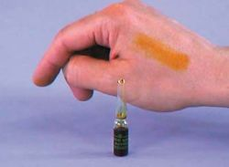
Jód I₂ iodes = modrofialový
je to sivočierna tuhá látka, vo vode sa málo rozpúšťa
pri zohrievaní sublimuje (vyparuje sa)
roztok jódu v liehu je jódová tinktúra
nedostatok jódu v tele zapríčiňuje poruchy štítnej žľazy
obsahujú ho
morské riasy

Slide 11
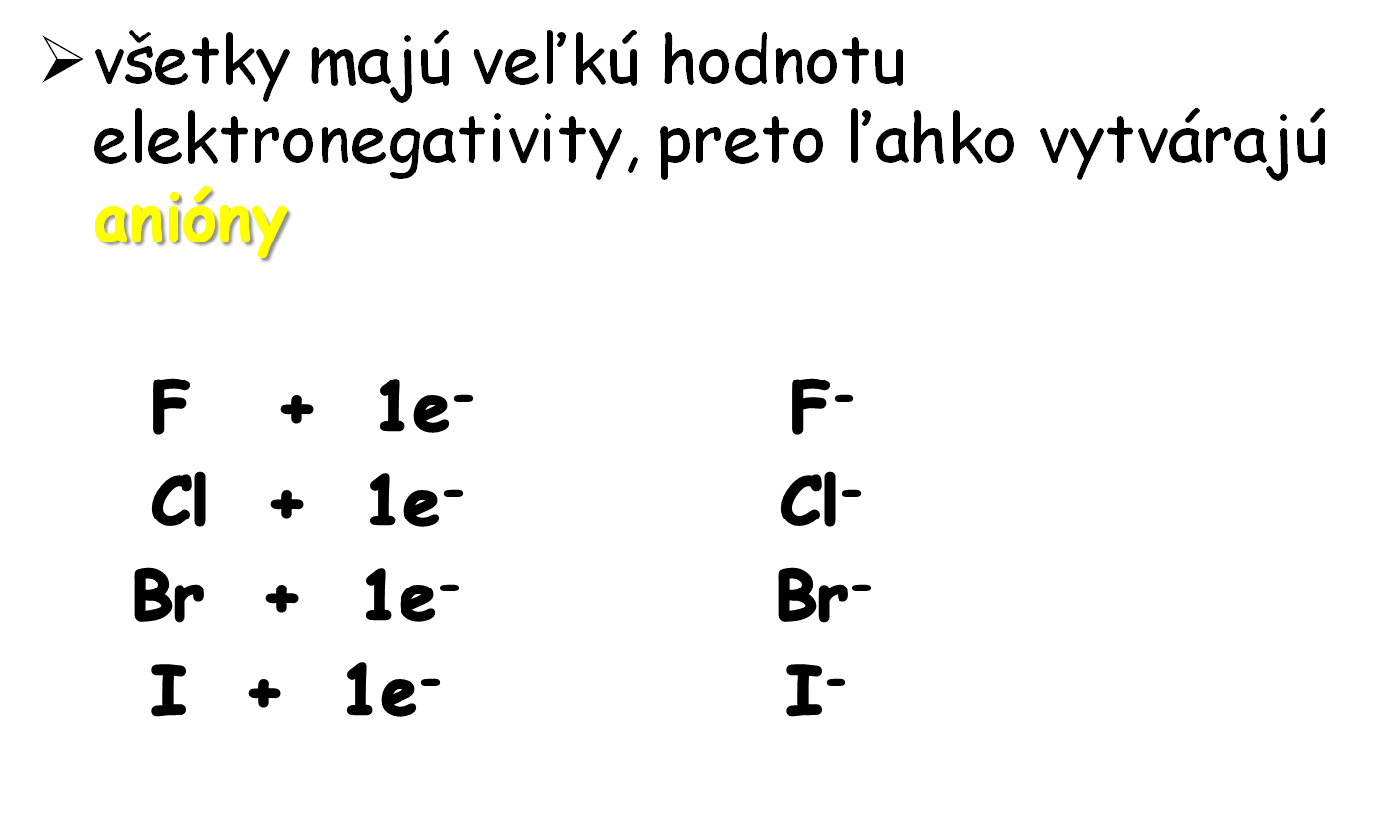
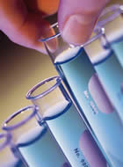
Reaktivita halogénov

Slide 12
Halogény reagujú s alkalickými kovmi a s vodíkom
chlór reaguje so sodíkom za vzniku chloridu sodného
Cl₂ + 2 Na 2 NaCl
reakciou chlóru s vodíkom vzniká chlorovodík
Cl₂ + H₂ 2 HCl

Slide 13

Úloha 1
zapíš chemickými rovnicami reakcie fluóru, brómu a jódu s ďalšími alkalickými kovmi
zapíš reakcie fluóru, brómu a jódu s vodíkom
Úloha 2

Slide 14


